Slide 1


Izobraževanje kmetijskih svetovalcev za ukrepe kmetijske politike 2019
NAVZKRIŽNA SKLADNOST
Smelt, 30. januar 2019
Agencija RS za kmetijske trge in razvoj podeželja
mag. Maša Kerstein
mag. Dubravka Žgavec

Slide 2
Vsebina izobraževanja:
Novosti CC v 2019 – pravne podlage
Obdelava podatkov ugotovitev s področja navzkrižne skladnosti
Primer nadzora s področja ADM kontrole
Najpogostejše ponavljajoče kršitve v obdobju 2015 - 2018
Predlogi izboljšav
Rešitve

Slide 3
1. Novosti CC v 2019 pravne podlage
Uredba o spremembah in dopolnitvi
Uredbe o navzkrižni skladnosti, Uradni list RS, št. 81/2018
Sprememba PZR 2 (29., 30. in 31. zahteve iz Priloge 1)
Za vse zavezance iz 4. člena te uredbe, ki imajo v obdelavi (lasti ali zakupu) travniške površine, velja, da na območju ohranjanja prostoživečih ptic deleža teh površin ne smejo zmanjšati na račun površin v zaraščanju. | 29. Travniške površine na vseh območjih s Seznama: območje ohranjanja prostoživečih ptic (v nadaljnjem besedilu: Seznam)² so vzdrževane vsaj enkrat letno, najpozneje do 15. 10. tekočega leta.
Za vse zavezance iz 4. člena te uredbe, ki imajo v obdelavi (lasti ali zakupu) visokodebelne sadovnjake na območju ohranjanja prostoživečih ptic, z varstvenim ciljem ohraniti sedanji delež visokodebelnih sadovnjakov, velja, da se površine ne smejo zmanjšati na račun površin v zaraščanju. | 30. Zatravljene površine travniških visokodebelnih sadovnjakov na vseh območjih s Seznama² so vzdrževane vsaj enkrat letno, najpozneje do 15. 10. tekočega leta.
Na območju ohranjanja prostoživečih ptic obrezovanje in redčenje mejic nista dovoljeni od obdobja olistanja mejice do 30. septembra, razen na Primorskem, kjer nista dovoljeni od 15. marca do 30. septembra. | 31. Izkrčitev z dovoljenjem in obrezovanje ter redčenje mejic na vseh območjih s Seznama² samo v dovoljenem času.

Slide 4
Sprememba PZR 2: nadzor ni več omejen na NATURA – ptice.
Izvaja se na območjih iz Seznama:
Ekološko pomembna območja iz Priloge 1 Uredbe o ekološko pomembnih območjih (Uradni list RS, št. 48/04, 33/13, 99/13 in 47/18), razen območij Morje in morsko obrežje ter Osrednje območje življenjskega prostora velikih zveri;
Kozjanski park iz Zakona o spominskem parku Trebče (Uradni list SRS, št. 1/81 in 42/86, Uradni list RS, št. 8/90, 110/02 – ZGO-1 in 119/02 – ZON-A);
Krajinski park Strunjan iz Uredbe o krajinskem parku Strunjan (Uradni list RS, št. 107/04, 114/04 – popr., 83/06, 71/08, 77/10 in 46/14 – ZON-C);
Notranjski regijski park iz Odloka o Notranjskem regijskem parku (Uradni list RS, št. 75/02 in 35/13);
Krajinski park Ponikovski kras iz Odloka o razglasitvi naravnih znamenitosti v občini Žalec (Uradni list RS, št. 77/98);
Krajinski park Kolpa iz Odloka o razglasitvi Krajinskega parka Kolpa (Uradni list RS, št. 82/98 in 59/14) in Uredbe o Krajinskem parku Kolpa (Uradni list RS, št. 85/06, 46/14 – ZON-C in 54/18);
Krajinski park Ljutomerski ribniki in Jeruzalemske gorice iz Odloka o razglasitvi in zavarovanju naravnih območij in spomenikov narave na območju občine Ljutomer (Uradne objave, št. 14/76);
Krajinski park Jeruzalemsko-Ormoške gorice; Odlok o razglasitvi naravnih znamenitosti v občini Ormož (Uradni vestnik občin Ormož in Ptuj, št. 37/92, Uradni vestnik občine Ormož, št. 9/99 in 1/04).

Slide 5
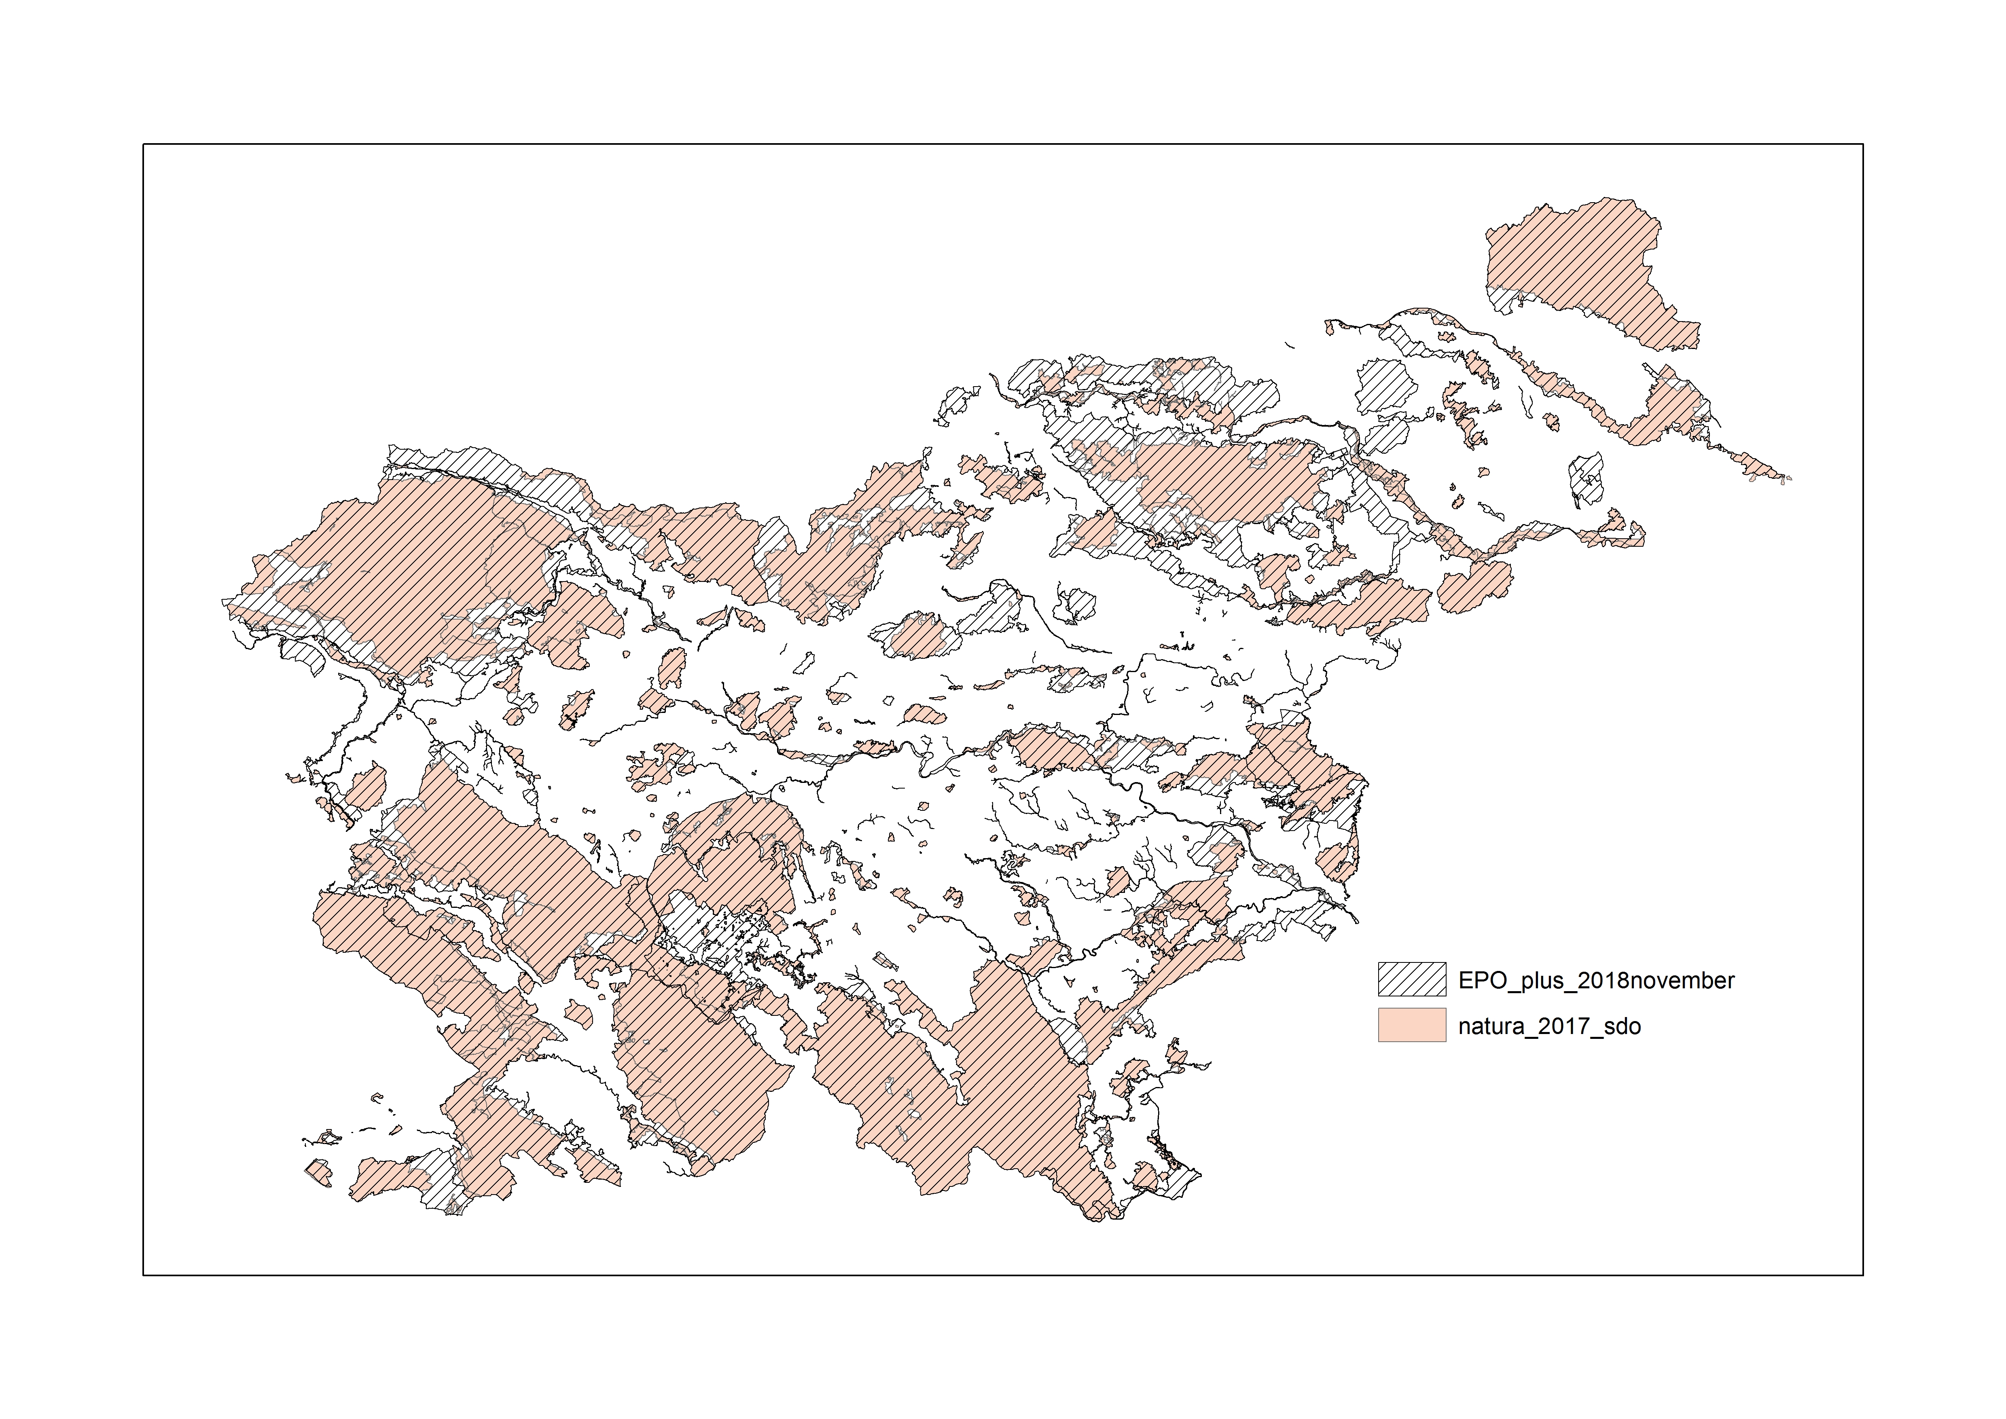
Sloj „EPO_plus2018november“ = območja ohranjanja prostoživečih ptic

Slide 6

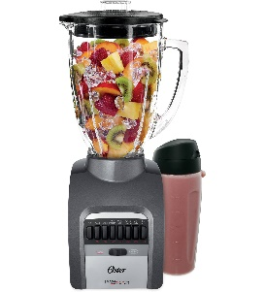
2. Obdelava podatkov ugotovitev s področja CC
Odločba
NP, OMD, KOPOP, EK, DŽ
Kontrola_CC
IRSOP
Kontrola_GOV_CC
Evidenca CC ugotovitev
IRSKGLR
Kontrola_DŽ_CC
UVHVVR
Površinske kontrole
ZRSVN
ADM kontrola pravočasnosti priglasitev (CRG, CRD, CRPš)
Obračun: Ugotovitve CC
ADM
Nitrati
Kontrola površin: PZR 2, PZR 3, DKOS 7
Notes:
Podatki –polnjenje
% vzorcev

Slide 7
5. odstavek 38. člena
Delegirane uredbe Komisije (EU) št. 640/2014 nalaga agenciji, da:
„Za namene tega poglavja se neizpolnjevanje šteje za ugotovljeno, če je ugotovljeno pri kakršni koli vrsti nadzora, izvedenega v skladu s to uredbo, ali kadar je bil na neizpolnjevanje na kakršen koli drug način opozorjen pristojni kontrolni organ ali, kadar je to primerno, plačilna agencija“.
Zato pri izvajanju nadzora sistema CC upoštevamo ugotovitve nadzora, ki ga izvajajo:
Agencija: kontrole upravičenosti, kontrole CC (ADM + teren)
Inšpekcijski organi: kmetijska in lovska inšpekcija, inšpekcija za varno hrano, veterinarstvo in varstvo rastlin ter inšpekcija za okolje in naravo.

Slide 8
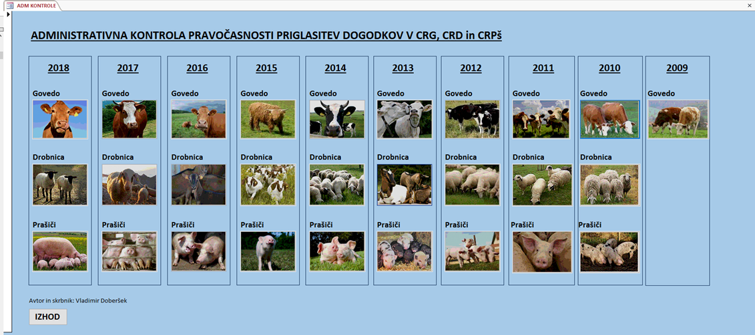
3. Primer nadzora s področja administrativne kontrole:
navzkrižno preverjanje na centralne registre (CRG, CRD, CRPš)
obremenitev z dušikom (100% kontrola)

Slide 9
3. a. Primer nadzora s področja I&R živali:
PZR 6, PZR 7 in PZR 8
Nadzor nad I&R živali izvajamo Kmetijska inšpekcija, Veterinarska inšpekcija ter Agencija. Slednja izvaja več vrst kontrol:
1. CC kontrole:
celoten sistem CC, vključno s PZR 6, PZR 7, PZR 8;
I&R govedi,
I&R ovc in koz.
2. Steber I: Kontrole proizvodno vezanih plačil:
Podpora za mleko v GO,
Podpora za rejo govedi.
3. Steber II: Dobrobit živali:
Operacija Dobrobit živali - govedo
Operacija Dobrobit živali - drobnica
Operacija Dobrobit živali - prašiče

Slide 10
Primer: KMG_MID 100xxxyyy
Steber I: Podpora za rejo govedi (avtomatski zahtevek)
Steber II: Dobrobit živali - govedo
Vrsta kontrole | Datum kontrole | Žival (govedo) | Ugotovitev neskladnosti | Zamuda
Kontrola navzkrižne skladnosti (CC) Kontrola na kraju samem | 13.6.2018 | SI1 | Prepozna priglasitev ODHODA Datum odhoda: 6.6.2018, Datum priglasitve odhoda: 23.6.2018 | 10 dni
Kontrola I&R govedi – reja govedi (GOV_BV) Kontrola na kraju samem | 30.9.2018 | SI2 | Neoznačena žival Rojstvo: 12.9.2018, Označitev: 13.11.2018 | 42 dni
ADM kontrola | 1.10.2018 | SI1 | Prepozna priglasitev ODHODA | 10 dni
 |  | SI3 | Prepozna priglasitev PRIHODA Datum prihoda: 9.2.2018, Datum priglasitve prihoda: 18.4.2018 | 61 dni
Steber 1- Podpora za rejo govedi (PVP_BV) ADM kontrola | 1.12.2018 | SI4 | Prepozna priglasitev ODHODA Datum odhoda: 1.6.2018, Datum priglasitve odhoda: 12.6.2018 | 4 dni
Dobrobit živali: govedo ADM kontrola (DŽ_GOV) | 1.12.2018 | / | / | /

Slide 11
Rezultat po matriki določitve sankcij za zahtevo
Pravočasnost označitve ter priglasitve označitve in premikov govedi (CC_P07_00)
Ko so zbrane vse ugotovitve (kršitve) iz vseh izvorov:
Adm kontrola,
Kontrola na kraju samem: CC, GOV_BV, PVP_BV, DŽ_GOV
se izračuna število vseh dogodkov predpisanem obdobju (1.9.2017 do 31.8.2018). Na zadevnem KMG je 8 dogodkov v predpisanem obdobju .
Ugotovljene neskladnosti (kršitve):
SI 4: zamuda 4 dni → MK = ni sankcije
SI 1 in SI 2: več kot 7 dni do vključno 60 dni zamude: 2 kršitvi od 8 dogodkov = 25 % kršitev → 1% sankcija (L)
SI 3: 61 dni zamude = nad 60 dni zamude:1 kršitev od 8 dogodkov (premikov) = 12,5 % kršitev → 3% sankcija (S)
Končna kršitev zahteve CC_P07_00: 3 % sankcija (S)

Slide 12
3. b. Primer nadzora s področja administrativne kontrole PZR 1
Letni vnos N iz živinskih gnojil ne sme presegati
170 kg N/ha KZU na ravni KMG
Količino nitratov izračunamo iz večih virov: Evidenca imetnikov rejnih živali (EIRŽ), Zapisnik o prigonu, Obrazec za oddajo in prejem živinskih gnojil, digestata ali komposta, Zapisniki kontrol terena.
Agencija izvaja 100% adm nadzor, posredno tudi z različnimi vrstami kontrol na kraju samem. O ugotovljenih neskladnostih poročata kmetijska in okoljska inšpekcija (nadzor uporabnikov digestata, gnojenje na VVO 1, …).
V Letu 2018 = od skupaj 402 kršitev znotraj PZR 1 (Nitrati) ugotovljenih 156 kršitev te zahteve. Od tega jih je 52 ponovljenih.

Slide 15
4. Najpogostejše ponavljajoče kršitve (2015-2018)
Šifrant kršitev zahtev:
PZR | SIFRA CC | Skrajšan OPIS ZAHTEVE
PZR1 | CC_P01_00 | Na KMG letni vnos dušika iz živinskih gnojil ne presega 170 kg N/ha kmetijskih zemljišč v uporabi.
PZR1 | CC_P01_09 | Na KMG so po vizualni oceni skladiščni prostori za živinska gnojila in bioplinsko gnojevko izdelani tako, da je preprečeno izlivanje, izpiranje ali odtekanje izcedkov v površinske ali podzemne vode ali v okolje.
PZR1 | CC_P01_10 | Na KMG imajo zadostne skladiščne zmogljivosti za skladiščenje živinskih gnojil in bioplinske gnojevke.
PZR7 | CC_P07_00 | Pravočasnost označitve ter priglasitve označitve in premikov govedi.
PZR7 | CC_P07_02 | Nepopolna označitev živali.
PZR8 | CC_P08_00 | Premiki se sporočajo v CRD, kot je predpisano.
PZR10 | CC_P10_08 | Na KMG se vodijo podatki o uporabi FFS. Skupaj s podatki o uporabi FFS se hranijo računi od nakupa FFS. Podatki o uporabi FFS in računi se hranijo najmanj tri leta od uporabe FFS oz. nakupa FFS.

Slide 16
Identifikacija in registracija govedi
PZR 7: CC_P07_00

Slide 17
Identifikacija in registracija govedi
PZR 7: CC_P07_02

Slide 18
Povzetek kršitev zahtev PZR 7
Pravočasnost priglasitev premikov govedi v CRG
Nepopolna označitev govedi
LETO | VSE NESKLADNOSTI | MK | ODSTOTEK MK | VSE KRŠITVE | ODSTOTEK KRŠITEV | L | S | T
2015 | 582 | 272 | 46,74% | 310 | 53,26% | 110 | 171 | 29
2016 | 720 | 358 | 49,72% | 362 | 50,28% | 156 | 184 | 22
2017 | 532 | 212 | 39,85% | 320 | 60,15% | 170 | 136 | 14
2018 | 573 | 252 | 43,98% | 321 | 56,02% | 147 | 155 | 19
LETO | VSE NESKLADNOSTI | MK | ODST_MK | VSE KRŠITVE | ODSTOTEK KRŠITEV | L | S | T
2015 | 632 | 480 | 75,95% | 152 | 24,05% | 152 | 0 | 0
2016 | 724 | 420 | 58,01% | 304 | 41,99% | 268 | 36 | 0
2017 | 522 | 268 | 51,34% | 254 | 48,66% | 223 | 29 | 2
2018 | 489 | 250 | 51,12% | 239 | 48,88% | 211 | 27 | 1

Slide 19
Pravilna uporaba FFS:
PZR 10: CC_P10_08
Leto | VSE KRŠITVE | L | odstotek | S | odstotek | T | odstotek
2015 | 160 | 80 | 50,00% | 80 | 50,00% | 0 | 0%
2016 | 199 | 83 | 41,71% | 116 | 58,29% | 0 | 0%
2017 | 177 | 48 | 27,12% | 129 | 72,88% | 0 | 0%
2018 | 238 | 113 | 47,48% | 107 | 44,96% | 18 | 7,56%

Slide 20
Statistika najpogostejših ponavljajočih kršitev
Leto 2015
Število ponavljanj | Število kmetij | Najpogostejše kršitve
1 x ponavljajoči | 92 | CC_P01_00 (30), CC_P07_00 (32)
2 x ponavljajoči | 15 | CC_P01_00 (7), CC_P07_00 (5)
3 x ponavljajoči | 1 | CC_P01_00 (1)
namerni ponavljajoči | 13 | CC_P01_00 (9), CC_P07_00 (4)
obvestilo o namernosti | 12 | CC_P01_00 (12)
Leto 2016
Število ponavljanj | Število kmetij | Najpogostejše kršitve
1 x ponavljajoči | 122 | CC_P01_00 (40), CC_P07_00 (39), CC_P07_02 (11)
2 x ponavljajoči | 21 | CC_P01_00 (9), CC_P07_00 (9)
3 x ponavljajoči | 2 | CC_P07_00 (2)
namerni ponavljajoči | 10 | CC_P01_00 (7), CC_P07_00 (3)
obvestilo o namernosti | 31 | CC_P01_00 (18), CC_P07_00 (9)

Slide 21
Leto 2017
Število ponavljanj | Število kmetij | Najpogostejše kršitve
1 x ponavljajoči | 126 | CC_P01_00 (38), CC_P07_00 (19), CC_P07_02 (28)
2 x ponavljajoči | 16 | CC_P01_00 (10), CC_P07_00 (4)
3 x ponavljajoči | 2 | CC_P07_00 (1)
namerni ponavljajoči | 13 | CC_P01_00 (7), CC_P07_00 (4)
obvestilo o namernosti | 40 | CC_P01_00 (20), CC_P07_00 (4), CC_P01_09 (10), CC_P01_10 (11)
Leto 2018*
* rezultati niso končni
Število ponavljanj | Število kmetij | Najpogostejše kršitve*
1 x ponavljajoči | 68 | CC_P01_00 (24), CC_P07_00 (4), CC_P07_02 (19), CC_P10_08 (4)
2 x ponavljajoči | 24 | CC_P01_00 (8), CC_P07_02 (4), CC_P08_00 (3), CC_P10_08 (6)
3 x ponavljajoči | 1 | CC_P01_00 (1)
namerni ponavljajoči | 5 | CC_P01_00 (5)
obvestilo o namernosti | 26 | CC_P01_00 (14), CC_P10_08 (5)

Slide 22
Število ugotovljenih kršitev CC glede na izvor kršitve v 2018
Povzetek nadzora v sistemu CC
KMG s kršitvijo navzkrižne skladnosti = 1826
IZVOR | ŠTEVILO KMG* S KRŠITVAMI | ODSTOTEK KRŠITEV
ADM kontrole | 850 | 46,55%
CC kontrole | 448 | 24,53%
GOV kontrole | 272 | 14,90%
Kontrole upravičenosti | 191 | 10,46%
DŽ kontrole | 149 | 8,16%
INSP (odločbe) | 121 | 6,63%
POV kontrole | 53 | 2,90%
KMG*: Posamezen KMG ima lahko več kršitev zahtev CC iz različnih izvorov

Slide 23
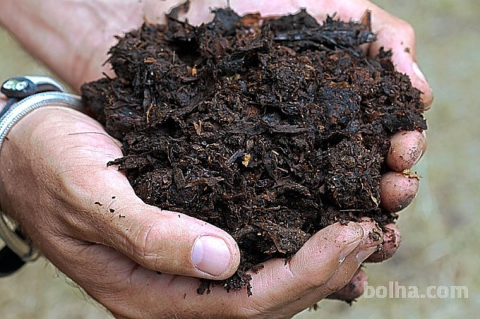
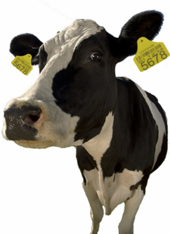

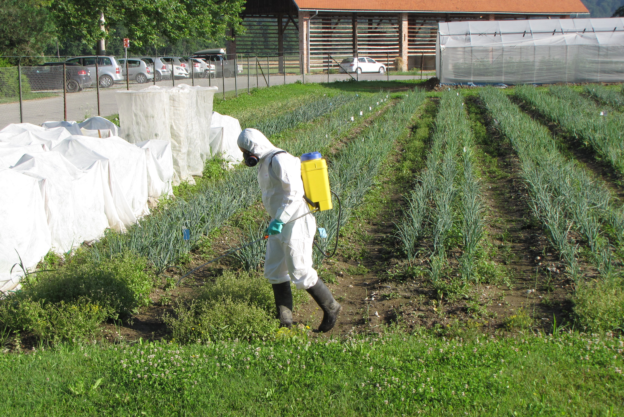
5. Predlogi izboljšav
PZR 1: Nitrati
CC_P01_00 (letni vnos dušika iz živinskih gnojil presega 170 kg N/ha KZU):
oddaja gnojil drugemu KMG, izpolniti in poslati obrazec za oddajo in prejem živinskih gnojil, digestata in komposta na Agencijo
PZR 7: I&R govedi
CC_P07_00 (pravočasnost označitve ter priglasitve označitve in premikov govedi): opomnik o opravilih na kmetiji
CC_P07_02 (nepopolna označitev živali):
čimprejšnja nadomestitev ušesnih znamk
PZR 10: Pravilna uporaba FFS
CC_P10_08 (vodenje evidenc, hranjenje računov): opomnik o opravilih na kmetiji
CC_P10_05 (redno pregledane naprave): nalepke na napravah
CC_P10_04 (potrdilo o pridobitvi znanja iz fitomedicine):
pravočasno opravljeni obnovitveni ali redni tečaj

Slide 24
6. Rešitve
Poznavanje zakonodaje sistema CC (širok nabor): področje kmetijstva, okolja in narave, veterinarstva, varne hrane in krme, …
Razumevanje: določb, namena in cilja zahtev / operacij / ukrepov
Povezovanje: medsektorsko / medresorsko; horizontalno in vertikalno
Baze podatkov: zanesljive, stabilne, nadgradljive, povezljive, razumljive;
Analize: zanesljivi podatki v bazah / ločene za različne namene, v kontekstu namena in cilja analize;
Ukrepanje: ažurno, na podlagi primerov dobre prakse /slabe prakse

Slide 25

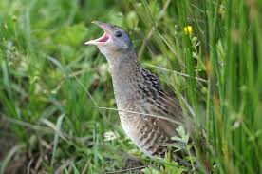


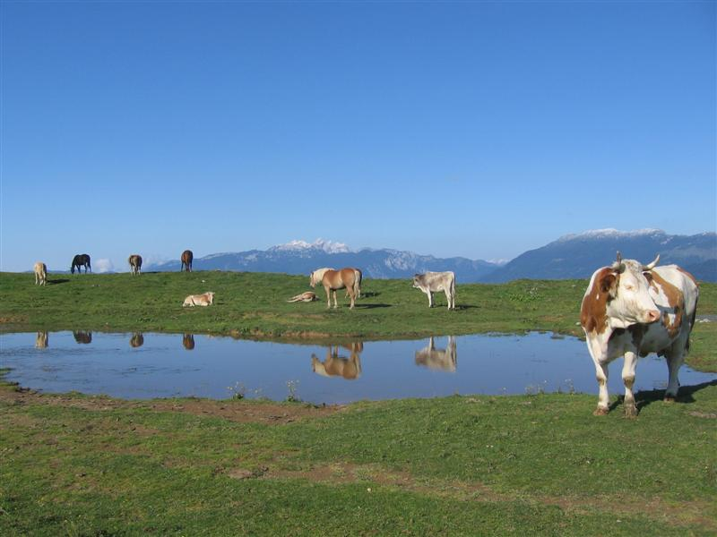
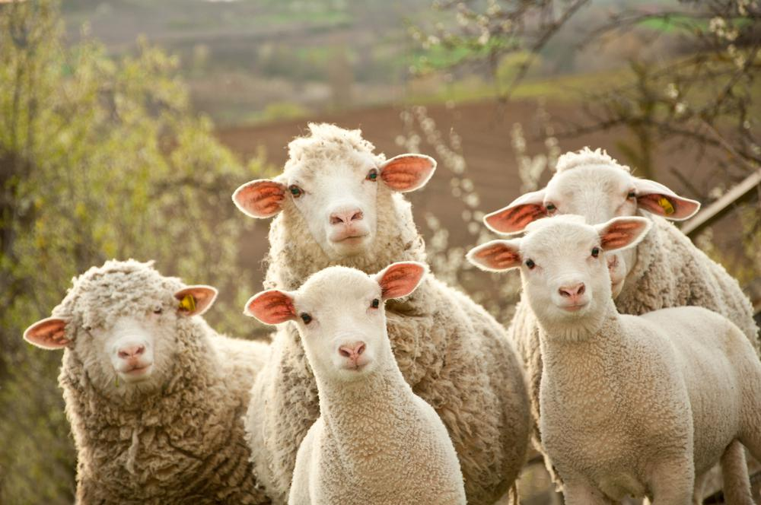
HVALA ZA POZORNOST !
Vir:ZRSVN

